Slide 1
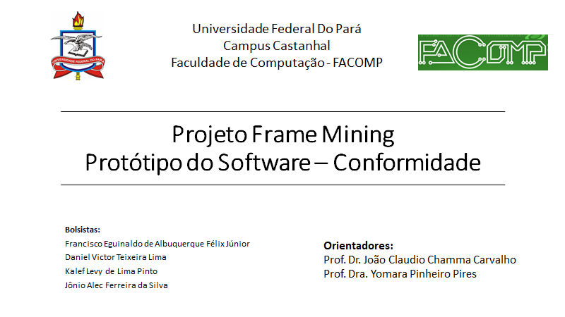
Frame Mining
Discentes: Daniel Victor Teixeira Lima
Jônio Alec Ferreira da Silva
Kalef Levy de Lima Pinto

Slide 2
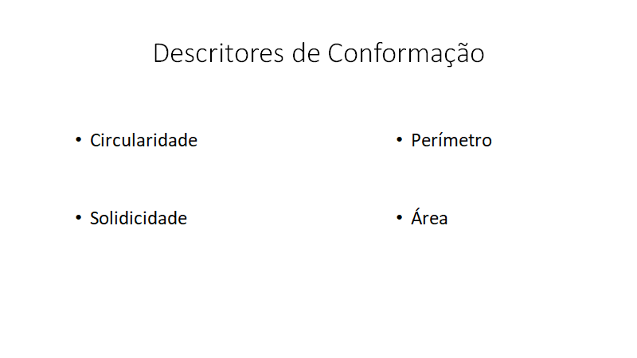

Slide 3
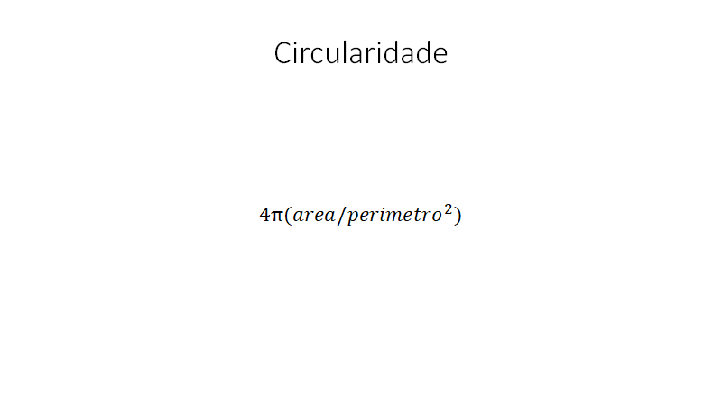

Slide 4
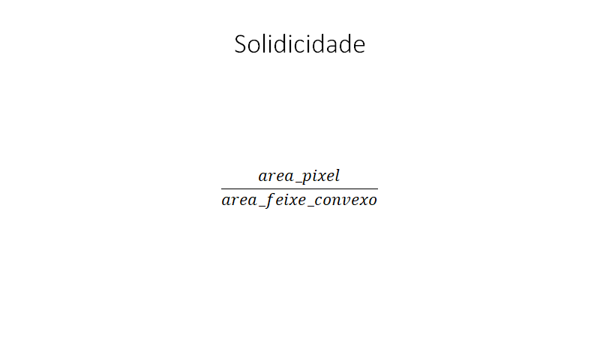

Slide 5
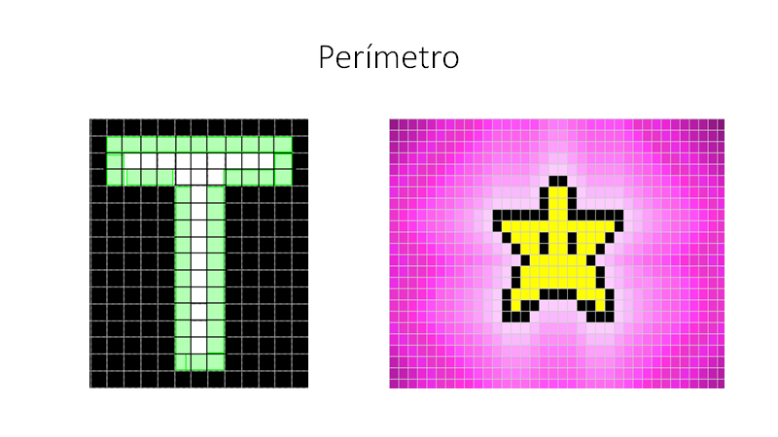

Slide 6
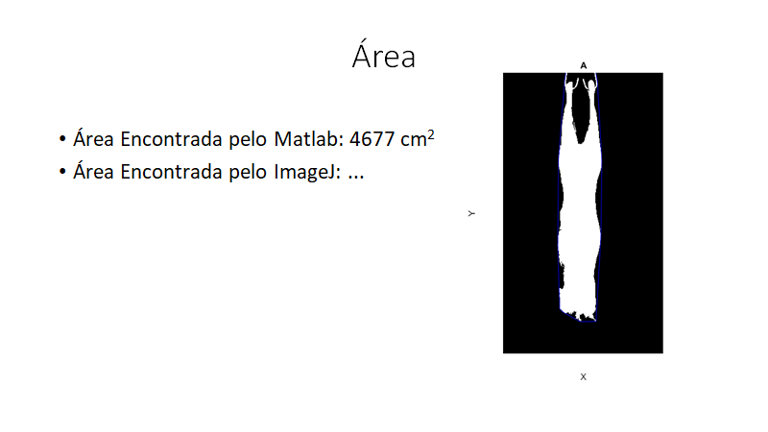

Slide 7
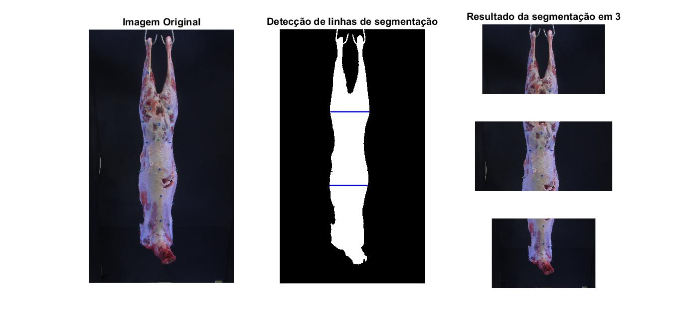
Segmentação em 3 partes - Dorsal

Slide 8
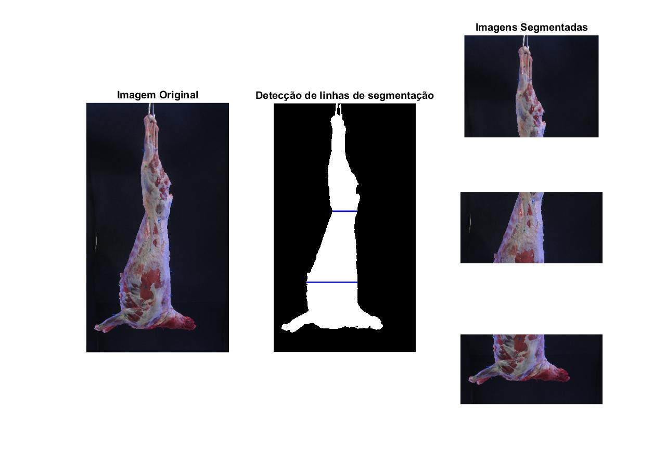
Segmentação em 3 partes - Lateral

Slide 9
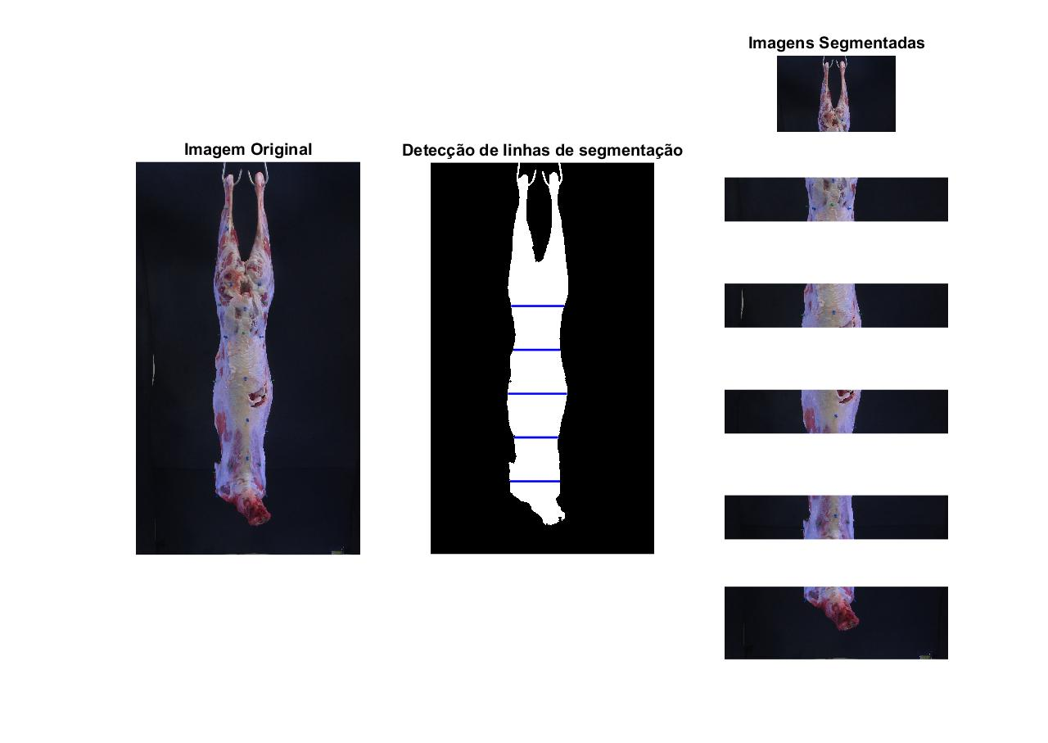
Segmentação em 6 partes - Dorsal

Slide 10
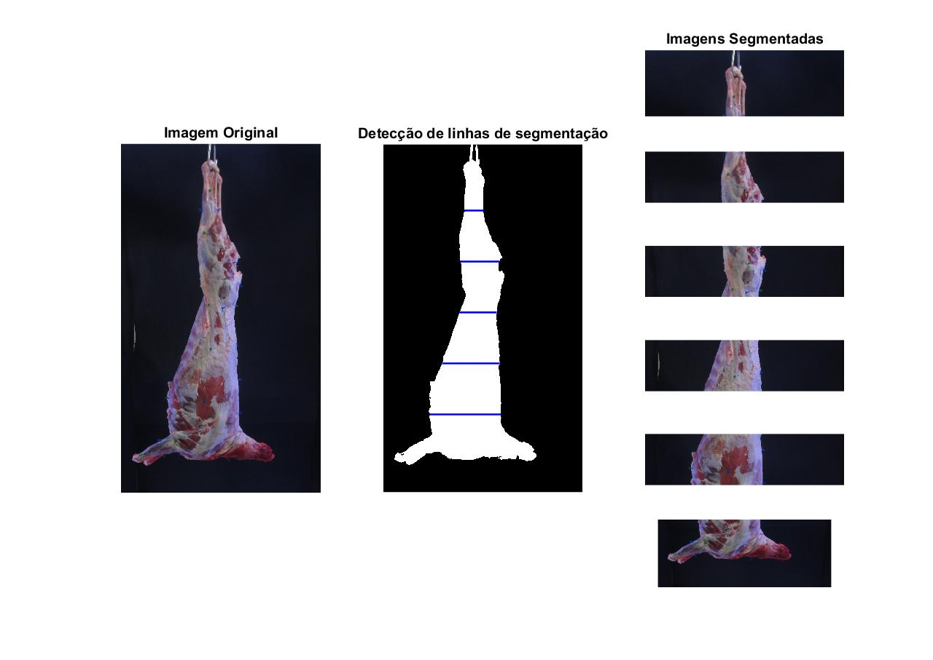
Segmentação em 6 partes - Lateral

